Slide 1

MongoDB综述
THANK YOU FOR WATCHING
主讲老师Lison：525765982
课程咨询依娜老师：2470523467

Slide 2
目 录
CONTENTS
1
MongoDB课程综述
2
什么是NoSQL
3
Mongodb概念入门

Slide 3
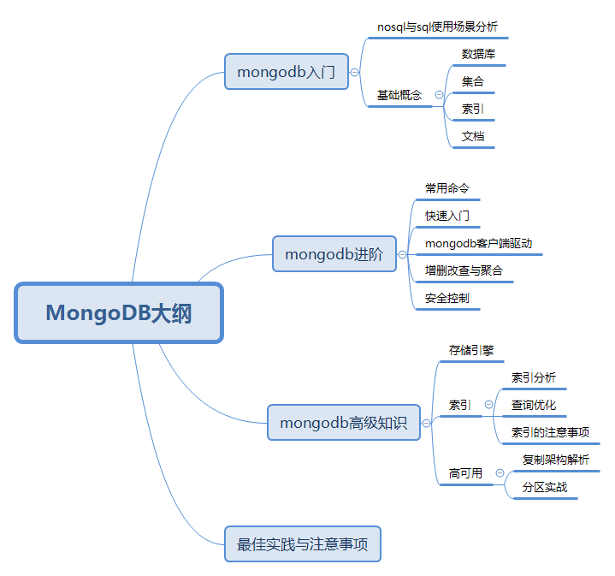
课程总体介绍

Slide 4
目 录
CONTENTS
1
MongoDB课程综述
2
什么是NoSQL
3
Mongodb概念入门

Slide 5
什么是NoSQL
NoSQL：Not Only SQL ,本质也是一种数据库的技术，相对于传统数据库技术，它不会遵循一些约束，比如：sql标准、ACID属性，表结构等。
why：
缺点：
满足对数据库的高并发读写
对海量数据的高效存储和访问
对数据库高扩展性和高可用性
灵活的数据结构，满足数据结构不固定的场景
一般不支持事务
实现复杂SQL查询比较复杂
运维人员数据维护门槛较高
目前不是主流的数据库技术

Slide 6
什么是NoSQL
分类：
序号 | 类型 | 应用场景 | 典型产品
1 | Key-value存储 | 缓存，处理高并发数据访问 | Redis memcached
2 | 列式数据库 | 分布式文件系统 | Cassandra Hbase
3 | 文档型数据库 | Web应用，并发能力较强，表结构可变 | mongoDB
4 | 图结构数据库 | 社交网络，推荐系统，关注构建图谱 | infoGrid Neo4J

Slide 7
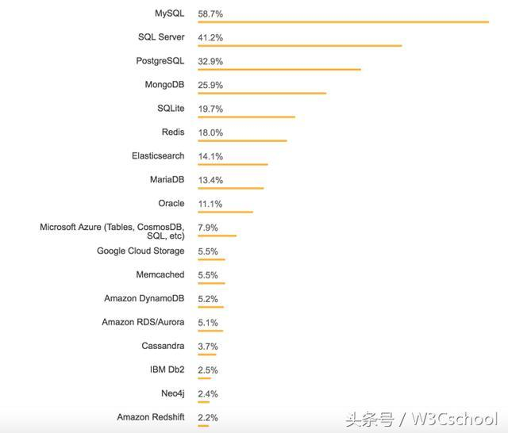
数据库流行度排行
2018年由StackOverflow开发者调查发布

Slide 8

谁在使用MongoDB

Slide 9
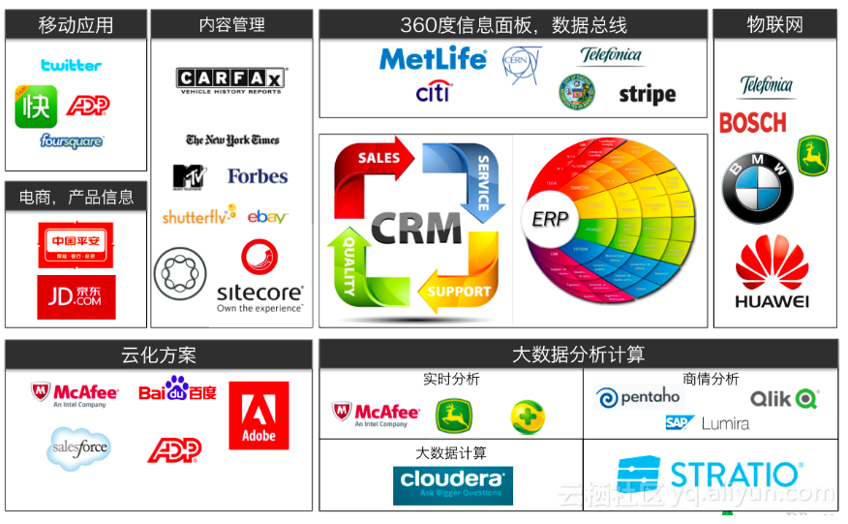
MongoDB使用的行业
MongoDB是架构师的必备技能！

Slide 10
目 录
CONTENTS
1
MongoDB课程综述
2
什么是NoSQL
3
Mongodb概念入门

Slide 11
什么是MongoDB
MongoDB：是一个数据库 ,高性能、无模式、文档性，目前nosql中最热门的数据库，开源产品，基于c++开发。是nosql数据库中功能最丰富，最像关系数据库的。
特性：
面向集合文档的存储：适合存储Bson（json的扩展）形式的数据；
格式自由，数据格式不固定，生产环境下修改结构都可以不影响程序运行；
强大的查询语句，面向对象的查询语言，基本覆盖sql语言所有能力；
完整的索引支持，支持查询计划；
支持复制和自动故障转移；
支持二进制数据及大型对象（文件）的高效存储；
使用分片集群提升系统扩展性；
使用内存映射存储引擎，把磁盘的IO操作转换成为内存的操作；

Slide 12
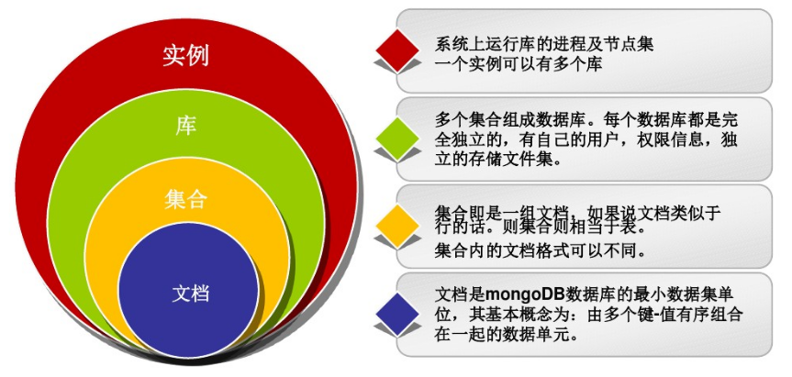
MongoDB基本概念

Slide 13
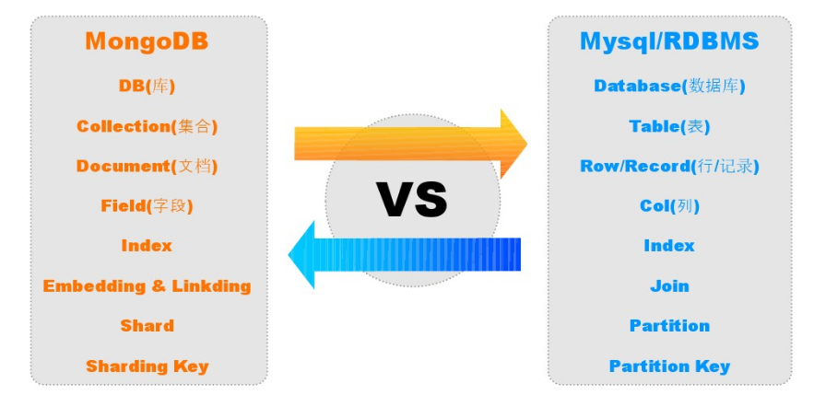
MongoDB概念与RDMS概念对比

Slide 14
应不应该用MongoDB？
并没有某个业务场景必须要使用 MongoDB才能解决，但使用 MongoDB 通常能让你以更低的成本解决问题（包括学习、开发、运维等成本）
应用特征 | Yes / No
应用不需要事务及复杂 join 支持 | 必须 Yes
新应用，需求会变，数据模型无法确定，想快速迭代开发 | ？
应用需要2000-3000以上的读写QPS（更高也可以） | ？
应用需要TB甚至 PB 级别数据存储 | ?
应用发展迅速，需要能快速水平扩展 | ?
应用要求存储的数据不丢失 | ?
应用需要99.999%高可用 | ?
应用需要大量的地理位置查询、文本查询 | ？
如果上述有1个 Yes，可以考虑 MongoDB，2个及以上的 Yes，选择MongoDB绝不会后悔！

Slide 15
MongoDB使用场景
MongoDB 的应用已经渗透到各个领域，比如游戏、物流、电商、内容管理、社交、物联网、视频直播等，以下是几个实际的应用案例：
游戏场景，使用 MongoDB 存储游戏用户信息，用户的装备、积分等直接以内嵌文档的形式存储，方便查询、更新
物流场景，使用 MongoDB 存储订单信息，订单状态在运送过程中会不断更新，以 MongoDB 内嵌数组的形式来存储，一次查询就能将订单所有的变更读取出来。
社交场景，使用 MongoDB 存储存储用户信息，以及用户发表的朋友圈信息，通过地理位置索引实现附近的人、地点等功能
物联网场景，使用 MongoDB 存储所有接入的智能设备信息，以及设备汇报的日志信息，并对这些信息进行多维度的分析
视频直播，使用 MongoDB 存储用户信息、礼物信息等
......

Slide 16
什么场景不能用MongoDB？
高度事务性系统：例如银行、财务等系统。MongoDB对事物的支持较弱；
传统的商业智能应用：特定问题的数据分析，多数据实体关联，涉及到复杂的、高度优化的查询方式；
使用sql方便的时候；数据结构相对固定，使用sql进行查询统计更加便利的时候；

